Slide 1


Slide 2


String对象

Slide 3





String对象的创建
String对象的属性
String对象的方法

Slide 4

String对象的创建
语法格式
var newstr=new String(StringText)
创建的String对象名
可选参数，指定字符串文本
创建String对象
var newstr=new String("欢迎使用JavaScript脚本");
创建字符串变量
var newstr="欢迎使用JavaScript脚本";

Slide 5




String对象的属性
length属性
constructor属性
prototype属性

Slide 6


length属性
长度是6
长度是5
"abc123"
"爱情36计"
该属性用于获得当前字符串的长度。
语法格式
stringObject.length
var str="abcdefg";
document.write(str.length);
输出
7
String对象名或字符串变量名
长度是7
通过length属性返回的字符串
长度包括字符串中的空格。
"abc 123"

Slide 7

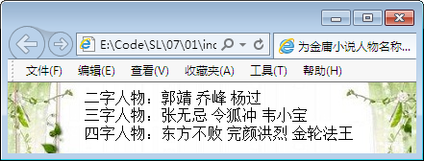
实例
金庸先生的武侠小说深受广大武侠迷们的喜爱，在小说中无论是正面人物还是反面人物都很有特色。现提取小说中的一些主要人物如下：
张无忌、郭靖、东方不败、乔峰、令狐冲、完颜洪烈、杨过、金轮法王、韦小宝
将以上人物按名称的字数进行分类，并将分类结果输出在页面中。

Slide 8
constructor属性
该属性用于对当前对象的构造函数的引用。
语法格式
stringObject.constructor
String对象名或字符串变量名
var newStr=new String("One World One Dream");
if (newStr.constructor==String){
alert("这是一个字符串对象");
}
输出
这是一个字符串对象

Slide 9
prototype属性
该属性可以为字符串对象添加自定义的属性或方法。
语法格式
String.prototype.name=value
添加的属性名或方法名
添加属性的值或执行方法的函数
String.prototype.getLength=function(){
alert(this.length);
}
var str=new String("abcdefg");
str.getLength();
输出
7

Slide 10





String对象的方法
查找字符串
截取字符串
大小写转换
连接和拆分
格式化字符串

Slide 11

查找字符串
charAt() indexOf() lastIndexOf()
charAt()方法
R | o | s | e
该方法可以返回字符串中指定位置的字符。
0 1 2 3
语法格式
stringObject.charAt(index)
索引号（下标）
String对象名或字符串变量名
必选参数，表示字符串中某个位置的数字

Slide 12

indexOf()方法
"JavaScript"
该方法可以返回某个子字符串在字符串中首次出现的位置。
语法格式
stringObject.indexOf(substring,startindex)
String对象名或字符串变量名
必选参数，要在字符串中查找的子字符串
可选参数，用于指定在字符串中开始查找的位置

Slide 13
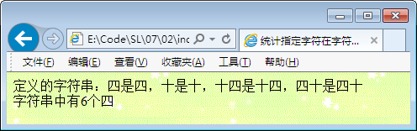
实例
有这样一段绕口令：四是四，十是十，十四是十四，四十是四十。应用String对象中的indexOf()方法获取字符“四”在绕口令中的出现次数。

Slide 14

lastIndexOf()方法
"JavaScript"
该方法可以返回某个子字符串在字符串中最后出现的位置。
语法格式
stringObject.lastIndexOf(substring,startindex)
String对象名或字符串变量名
必选参数，要在字符串中查找的子字符串
可选参数，用于指定在字符串中开始查找的位置

Slide 15
截取字符串
slice() substr() substring()
slice()方法
该方法可以提取字符串的片断，并在新的字符串中返回被提取的部分。
语法格式
stringObject.slice(startindex,endindex)
String对象名或字符串变量名
必选参数，指定要截取的开始位置
可选参数，指定要截取的结束位置

Slide 16
substr()方法
该方法可以从字符串的指定位置开始提取指定长度的子字符串。
语法格式
stringObject.substr(startindex,length)
String对象名或字符串变量名
必选参数，指定要截取的开始位置
可选参数，用于指定截取的长度

Slide 17
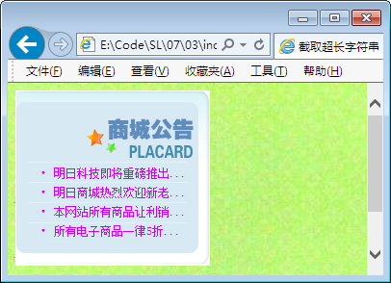
实例
在开发Web程序时，为了保持整个页面的合理布局，经常需要对一些超长输出的字符串内容进行截取，并通过“…”代替省略内容。本实例将应用substr()方法对网站公告标题进行截取并输出。

Slide 18
substring()方法
该方法用于提取字符串中两个指定的索引号之间的字符。
语法格式
stringObject.substring(startindex,endindex)
String对象名或字符串变量名
必选参数，指定要截取的开始位置
可选参数，指定要截取的结束位置
str.substring(6,9)
不包括下标9对应的字符
str.substring(6,3)
str.substring(3,6)

Slide 19
大小写转换
toLowerCase() toUpperCase()
toLowerCase()方法
toUpperCase()方法
该方法用于把字符串转换为小写。
该方法用于把字符串转换为大写。
语法格式
stringObject.toLowerCase()
语法格式
stringObject.toUpperCase()
String对象名或字符串变量名
String对象名或字符串变量名

Slide 20

连接和拆分
concat() split()
"时间"
"就是"
"生命"
concat()方法
"时间就是生命"
该方法用于连接两个或多个字符串。
语法格式
stringObject.concat(stringX,stringX,…)
String对象名或字符串变量名
必选参数，将被连接的字符串
使用concat()方法返回的是连接后的字符串，而原字符串对象并没有改变。

Slide 21
split()方法
"Tom,Jack,Bill"
该方法用于把一个字符串分割成字符串数组。
Tom
Jack
Bill
语法格式
stringObject.split(separator,limit)
String对象名或字符串变量名
必选参数，指定的分割符
可选参数，用于指定返回的数组长度

Slide 22
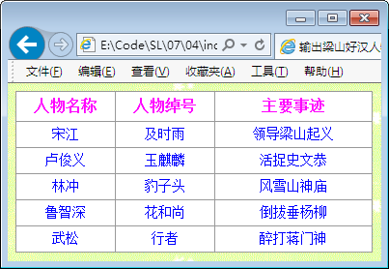
实例
《水浒传》是我国古典四大名著之一，书中对宋江、卢俊义、林冲、鲁智深及武松等主要人物都作了详细的描写。现将这五个人物的名称、绰号和主要事迹分别定义在三个字符串中，各个人物、绰号和主要事迹以逗号“，”进行分隔，应用split()方法和for循环语句将这些人物信息输出在表格中。

Slide 23
格式化字符串
方法 | 说明 | 方法 | 说明
anchor() | 创建HTML锚 | strike() | 使用删除线来显示字符串
big() | 用大号字体显示字符串 | blink() | 显示闪动字符串，此方法不支持IE浏览器
small() | 使用小字号来显示字符串 | fixed() | 以打字机文本显示字符串
fontsize() | 使用指定的字体大小来显示字符串 | fontcolor() | 使用指定的颜色来显示字符串
bold() | 使用粗体显示字符串 | sub() | 把字符串显示为下标
italics() | 使用斜体显示字符串 | sup() | 把字符串显示为上标
link() | 将字符串显示为链接

Slide 24

总结
String对象的创建
String对象
查找字符串
String对象的属性
截取字符串
String对象的方法
大小写转换
连接和拆分
格式化字符串

Slide 25


